Slide 1
Nowy model transferu turystycznego w Bieszczadach
Nowy wymiar eko-turystyki w Karpatach
Bartosz Romowicz – Burmistrz Ustrzyk Dolnych
b.romowicz@ustrzyki-dolne.pl

Slide 2
STATYSTYKI

Slide 3
w Polsce jest zarejestrowanych ~23,4 miliona samochodów (stan na 30.04.2021 r.)
w Polsce jest zarejestrowanych 25 438 samochodów elektrycznych (stan na 30.04.2021 r.), co stanowi ~0,1% ogółu
Wniosek: prawdopodobieństwo przyjazdu turysty w Bieszczady samochodem spalinowym graniczy z pewnością
w okresie wakacyjnym (lipiec-sierpień) na szlaki piesze i ścieżki przyrodnicze na terenie Bieszczadzkiego Parku Narodowego weszło ~309 tys. turystów
najważniejsze szlaki komunikacyjne drogowe do Bieszczadzkiego Parku Narodowego przechodzą przez Ustrzyki Dolne, zaś przyjazd w Bieszczady komunikacją zbiorową jest bardzo utrudniony
Wniosek: przyjmując założenie, że w jednym samochodzie przyjeżdża średnio 4 turystów, to przez (w tym do) Ustrzyki Dolne przyjechało w okresie lipiec- sierpień ~77 tysięcy samochodów spalinowych
Wniosek: przyjmując założenie, że każdy z samochodów przejechał tylko i wyłącznie trasę Ustrzyki Dolne – Ustrzyki Górne – Ustrzyki Dolne, to łącznie wszystkie te samochody pokonały ~7,7 miliona kilometrów w powiecie bieszczadzkim
w 2020 roku najpopularniejszym samochodem w Polsce było Audi A4, które emituje CO₂ od 104 g/km do 121 g/km (wyprodukowane w latach 2015-2019)
w 2021 roku najpopularniejszym samochodem elektrycznym w Polsce był Nissan LEAF, który posiada zerową emisję CO₂
Wniosek: przyjmując założenie, że każdy z ww. samochodów do średniostatystycznie Audi A4 to do atmosfery zostało wyemitowane ~800 ton CO₂

Slide 4
ZAŁOŻENIA PROJEKTU- czyli jak to ma w praktyce wyglądać? ETAP I

Slide 5
turysta przyjeżdża w Bieszczady samochodem spalinowym
pozostawia swój samochód na PARKINGU „CENTRAL CAR PARK” (dalej CCP)
wypożycza nieodpłatnie* samochód elektryczny (dalej SE)
w trakcie poruszania się z głośników pojazdu lektor przekazuje wiedzę nt. najbliższego PT
realizuje pobyt poruszając się SE do kolejnych PUNKTÓW TURYSTYCZNYCH³ (dalej PT)
przy wypożyczeniu SE przechodzi przez KREATOR POBYTU² (dalej KP)
KP planuje kolejne PT z uwzględnieniem zasięgu pojazdu i SIECI PARKINGÓW⁴ oraz RODZAJU POJAZDU¹
po zrealizowaniu całego pobytu zwraca SE do CCP
turysta wraca do miejsca zamieszkania samochodem spalinowym

Slide 6
ELEMENTY PROJEKTU
rodzaje pojazdów
kreator pobytu
punkty turystyczne
sieć parkingów

Slide 7
RODZAJE POJAZDÓW

Slide 8
Projekt zakłada wykorzystanie w projekcie pojazdów elektrycznych:
samochód elektryczny
motocykl elektryczny
pojazd elektryczny czterokołowy typu off-road
rower górski elektryczny
hulajnoga elektryczna
Wszystkie pojazdy wykorzystane do projektu w założeniu mają być polskiej produkcji. Część z nich już znajduje się na rynku, zaś w części w przygotowaniu są przez współpracujących z gminą Ustrzyki Dolne inżynierów autorskie projekty pojazdów.

Slide 9
DODATKOWA INNOWACJA
Wszystkie pojazdy w projekcie wyposażone są w baterie. Baterie te w godzinach, w których nie będzie produkcji prądu z odnawialnych źródeł energii będą służyły jako magazyny energii, dostarczając energię do obiektów gminnych, jednocześnie zachowując minimalny poziom naładowania.
Baterie, po nocnym zużyciu energii, będą doładowywane od godzin porannych, kiedy instalacja odnawialnych źródeł energii rozpocznie produkcję energii elektrycznej.

Slide 10
KREATOR POBYTU

Slide 11
KREATOR POBYTU
Aplikacja zainstalowana na tablecie wbudowanym w pojeździe, która dzięki zaprogramowanemu algorytmowi zaproponuje plan pobytu turyście z uwzględnieniem zmiennych:
rodzaje pojazdów,
punkty turystyczne,
sieć parkingów.
Aplikacja ma wykorzystać geolokalizację samochodu i w trakcie poruszania się pomiędzy punktami turystycznymi będzie nadawać z głośników samochodu informacje w formie głosowej dotyczące zbliżającego się punktu. Informacje głosowe nadawane przez lektora będą dostępne również w językach obcych.

Slide 12
turysta pozostawia swój samochód w CCP
instaluje aplikację w telefonie, aby uzyskać dostęp do wypożyczonego samochodu (SE)
po otwarciu SE przed jego uruchomienie turysta w KP odpowiada na pytania
m.in. w zakresie: czas pobytu, miejsce zakwaterowania, sposób wyżywienia, preferencje dot. hobby i zainteresowań, tryb życia
turysta rozpoczyna realizację planu pobytu
turysta akceptuje lub nanosi zmiany w planie pobytu
KP przedstawia propozycję planu pobytu i PT do odwiedzenia
pomiędzy poszczególnymi PT KP planuje ładowanie pojazdu
po zrealizowaniu całego pobytu zwraca SE do CCP

Slide 13
PUNKTY TURYSTYCZNE

Slide 14
PUNKTY TURYSTYCZNE
W projekcie wprowadzone zostaje pojęcie punktu turystycznego na potrzeby kreatora pobytu. Punkty turystyczne to:
zabytki
atrakcje turystyczne
miejsca gastronomii
miejsca zakwaterowania.
Każdy punkt turystyczny- z uwzględnieniem jego charakterystyki- będzie opisany w kreatorze pobytu oraz będzie posiadał informację głosową na swój temat. Pożądane jest w projekcie, aby jak największa liczba punktów turystycznych posiadała infrastrukturę projektową (tj. stację ładowania SE lub pozostałe pojazdy jako wypożyczalnię.

Slide 15
Zabytki oraz atrakcje turystyczne jako punkty turystyczne w kreatorze pobytu zostaną opisane, sfotografowane i wprowadzone na etapie wdrażania projektów. Do sprawnego zarządzania projektem konieczne jest również dokonanie tych czynności dla miejsc gastronomii oraz miejsc zakwaterowania. Istnieje możliwość powiązania z kreatorem pobytu już istniejących systemów rezerwacji noclegów (np. booking.com lub trivago.com).
Punkty turystyczne mają stworzyć swoisty zdigitalizowany przewodnik po obszarze realizacji projektu.

Slide 16
SIEĆ PARKINGÓW

Slide 17
SIEĆ PARKINGÓW
W projekcie tworzy się trzy kategorie parkingów:
Central Car Park
Medium Car Park
Small Car Park
Każdy parking wyposażony będzie w stacje ładowania pojazdów zasilanych z odnawialnych źródeł energii. Planuje się wykorzystanie protypowej technologii zadaszeń dwustanowiskowych z dachem fotowoltaicznym.

Slide 18
CENTRAL CAR PARK
W trakcie pierwszego wdrożenia projektu Central Car Park (dalej: CCP) zlokalizowany będzie w Ustrzykach Dolnych na skrzyżowaniu ulic: Sikorskiego, 1 Maja, Kopernika.
CCP to budynek wielokondygnacyjny o wysokości około 23 metrów z zamontowanym urządzeniem parkingowym, który może pomieścić 60 samochodów. Budynek w ostatniej kondygnacji będzie zwieńczony punktem widokowym wraz z placem zabaw i miejscem rekreacji. W przyziemiu budynku będzie zlokalizowany punkt obsługi projektu. Budynek na dachu oraz ścianach zewnętrznych będzie posiadał panele fotowoltaiczne, niezbędne do zapewnienia produkcji energii elektrycznej na potrzeby projektu.
CCP to miejsce wypożyczenia samochodu elektrycznego i pozostawienia samochodu spalinowego. To swoisty punkt startowy projektu.

Slide 19
CCP będzie posiadał wszystkie rodzaje pojazdów do wypożyczenia. Będzie on również pełnił rolę informacji turystycznej. Ilość poszczególnych rodzajów pojazdów w projekcie oraz w CCP może być modyfikowana, jednakże tabela w kolejnych slajdach przedstawia planowane ilości poszczególnych pojazdów.
Projekt przewiduje na etapie wdrożenia budowę jednego CCP w Ustrzykach Dolnych. W dalszych etapach przewiduje kolejne CCP w miejscowościach strategicznych dla projektu.
KOSZT BUDOWY
Lp. | Pozycja kosztu | Wartość brutto
1. | Projekt techniczny | 250 000 zł
2. | Część budowlana wraz z zagospodarowaniem terenu | 5 000 000 zł
3. | Urządzenie do magazynowania pojazdów | 3 200 000 zł
4. | Instalacje fotowoltaiczne | 2 100 000 zł
RAZEM |  | 10 550 000 zł

Slide 24
MEDIUM CAR PARK
W trakcie pierwszego wdrożenia projektu Medium Car Park (dalej: MCP) zlokalizowane będą:
- w Teleśnicy Sannej,
- w Ropience,
- w Stebniku (sołectwo Krościenko),
- w Jureczkowej.

Slide 25
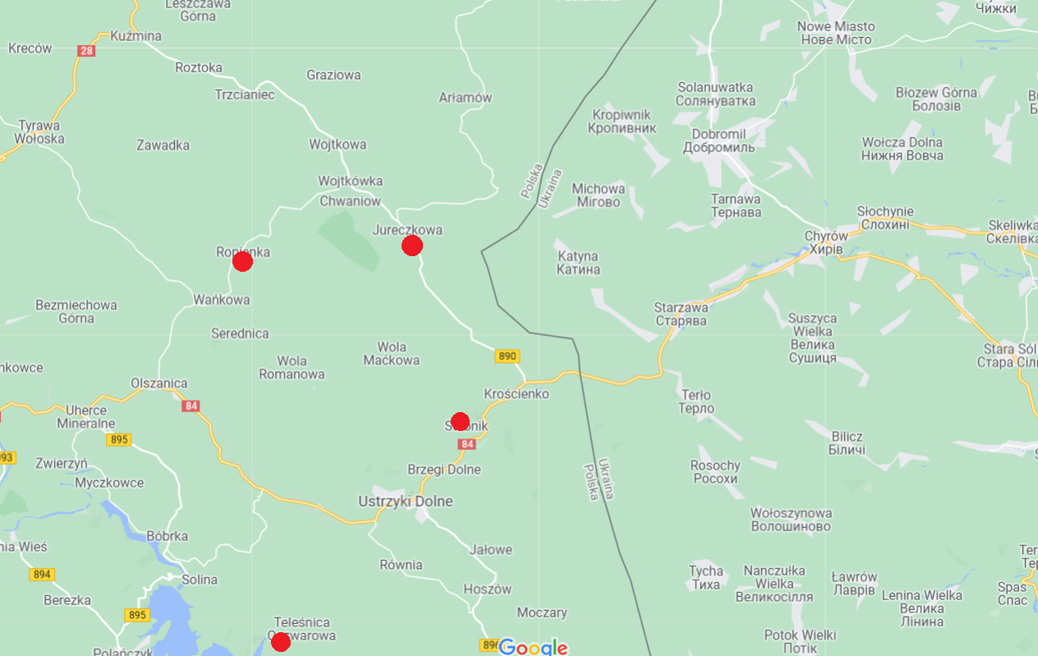

Slide 26
MCP będzie posiadał wszystkie rodzaje pojazdów do wypożyczenia. Będzie on również pełnił stacji ładowania wszystkich pojazdów. Ilość poszczególnych rodzajów pojazdów w projekcie oraz w MCP może być modyfikowana, jednakże tabela w kolejnych slajdach przedstawia planowane ilości poszczególnych pojazdów.
Projekt przewiduje na etapie wdrożenia budowę czterech MCP. W dalszych etapach przewiduje kolejne MCP w miejscowościach strategicznych dla projektu.
KOSZT BUDOWY 1 MCP
Lp. | Pozycja kosztu | Wartość brutto
1. | Projekt techniczny | 50 000 zł
2. | Część budowlana wraz z zagospodarowaniem terenu | 260 000 zł
3. | Instalacje fotowoltaiczne wraz ze stacją ładowania | 130 000 zł
RAZEM |  | 440 000 zł

Slide 27
SMALL CAR PARK
W trakcie pierwszego wdrożenia projektu Small Car Park (dalej: SCP) zlokalizowane będą:
- w Łobozewie Dolnym,
- w Hoszowie,
- w Ustjanowej Dolnej,
- w Krościenku.

Slide 28
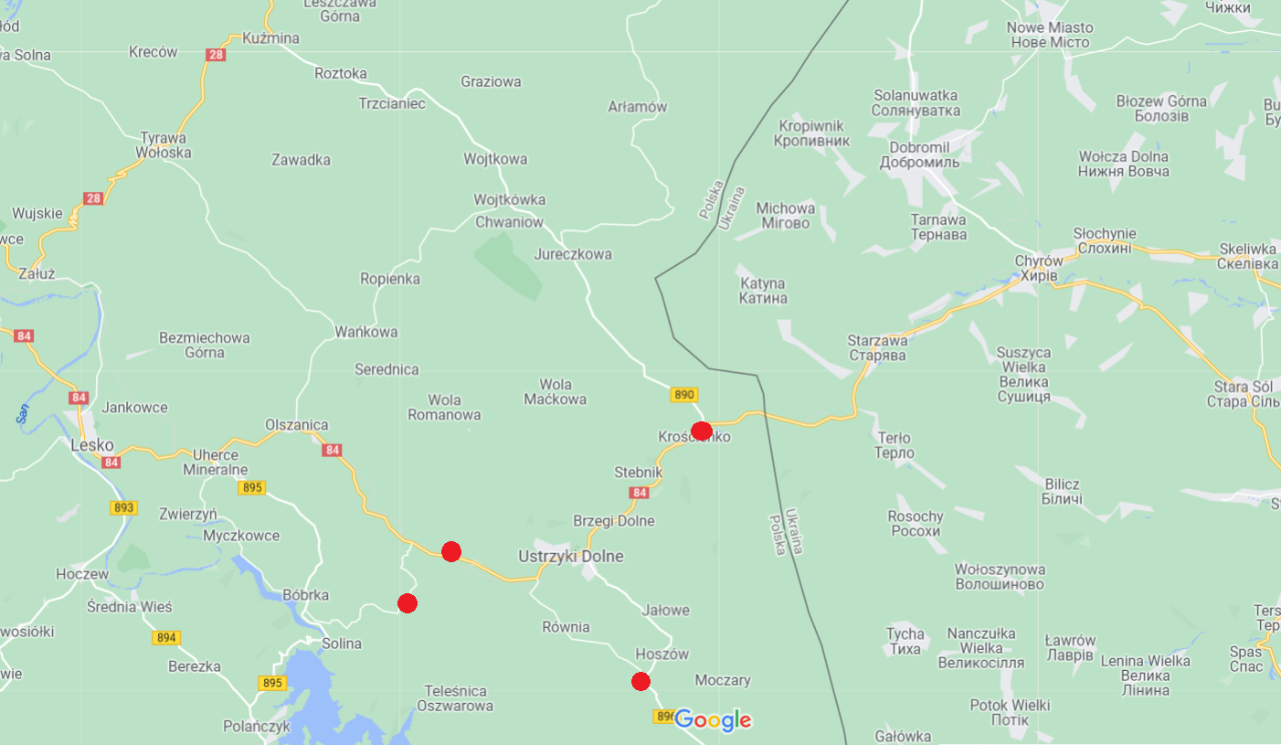

Slide 29
MCP będzie posiadał wszystkie rodzaje pojazdów do wypożyczenia z wyłączeniem samochodów elektrycznych i hulajnog. Będzie on również pełnił stacji ładowania wszystkich pojazdów. Ilość poszczególnych rodzajów pojazdów w projekcie oraz w SCP może być modyfikowana.
Projekt przewiduje na etapie wdrożenia budowę czterech SCP. W dalszych etapach przewiduje kolejne MCP w miejscowościach strategicznych dla projektu.
KOSZT BUDOWY 1 SCP
Lp. | Pozycja kosztu | Wartość brutto
1. | Projekt techniczny | 40 000 zł
2. | Część budowlana wraz z zagospodarowaniem terenu | 180 000 zł
3. | Instalacje fotowoltaiczne wraz ze stacją ładowania | 100 000 zł
RAZEM |  | 220 000 zł

Slide 30
LICZBA POJAZDÓW
Pojazd/parking | Samochód | Motocykl | Off-road | Rower | Hulajnoga
CCP | 48 | 30 | 20 | 30 | 30
MCP | 3 (12) | 5 (20) | 5 (20) | 10 (40) | 10 (40)
SCP | - | 2 (8) | 4 (16) | 10 (40) | -
RAZEM* (w projekcie) | 60 | 58 | 56 | 110 | 70

Slide 31
KOSZTY
Pojazd | Samochód | Motocykl | Off-road | Rower | Hulajnoga
Koszt jedn. | 100 000 zł | 55 000 zł | 45 000 zł | 5 000 zł | 2 500 zł
Całkowity | 6 000 000 zł | 3 190 000 zł | 2 520 000 zł | 550 000 zł | 175 000 zł
RAZEM DOCELOWO |  |  |  |  | 12 435 000 zł
Parking | Koszt jednostkowy | Ilość | Razem
CCP | 10 550 000 zł | 1 | 10 550 000 zł
MCP | 440 000 zł | 4 | 1 760 000 zł
SCP | 220 000 zł | 4 | 880 000 zł
RAZEM DOCELOWO |  |  | 14 070 000 zł

Slide 32
KOSZTY CAŁKOWITE
Pozycja kosztów | Wartość
Pojazdy – zakup | 12 435 000 zł
Pojazdy – wdrożenia | 4 900 000 zł
Kreator pobytu | 3 000 000 zł
Punkty turystyczne | 700 000 zł
Sieć parkingów | 14 070 000 zł
RAZEM: | 35 105 000 zł

Slide 33
POTENCJALNE ŹRÓDŁA FINANSOWANIA PROJEKTU

Slide 34
Pozycja kosztów | Nazwa projektu | Uwagi
Pojazdy – zakup | Polski Ład | Poziom dofinansowania w zależności od warunków naboru
 | NFOŚiGW | Poziom dofinansowania w zależności od warunków naboru
Pojazdy – wdrożenia | NCBR | Projekty w zakresie wsparcia start-upów
Kreator pobytu | New Life | Poziom dofinansowania 100% w przypadku innowacji na skalę Europy, partner Galanta (Słowacja)
Punkty turystyczne | Polski Ład | Poziom dofinansowania w zależności od warunków naboru
Sieć parkingów | Polski Ład | Poziom dofinansowania w zależności od warunków naboru
 | NFOŚiGW | Poziom dofinansowania w zależności od warunków naboru
 | PWT Pl – Ua (2020-2027) | Dofinansowanie 85%, partner Borysław (Ukraina)
 | PTW Pl – Sk (2020-2027) | Dofinansowanie 85%, partner do ustalenia (Słowacja)

Slide 35
BUDOWA ROZPROSZONYCH INSTALACJI FOTOWOLTAICZNYCH NA TERENIE GMINY USTRZYKI DOLNE WRAZ USŁUGĄ BILANSOWANIA ENERGII
(w trakcie realizacji, finansowany w modelu ESCO)
BUDOWA PASYWNEGO SEGMENTU B BUDYNKU URZĘDU MIEJSKIEGO W USTRZYKACH DOLNYCH
(w trakcie realizacji, dofinansowany z RPO WP)
ODDZIAŁYWANIE NA INNE PROJEKTY/
WZAJEMNE POWIĄZANIA PROJEKTOW
ZAGOSPODAROWANIE TELEŚNICY SANNEJ – NOWA WIOSKA NISKOEMISYJNA TURYSTYCZNA W BIESZCZADACH (Fundusz Dróg Samorządowych [droga], Program Rozwoju Obszarów Wiejskich [wodociągi i kanalizacje])
ZAKUP 10 AUTOBUSÓW EL. I 2 BUSÓW EL. – URUCHOMIENIE ZEROEMISYJNEJ KOMUNIKACJI PUBLICZNEJ
(złożony w NFOŚiGW)

Slide 36
Zrealizowanie omówionego projektu to przejście w nowy wymiar ekoturystyki w Polsce. Projekt w takim kształcie ze wszystkimi jego komponentami będzie innowacją na skalę europejską. Dziękuję za uwagę.

